Slide 1
북수원IC 자율주행
50
영동고속도로 → 강릉 · SUMO × PPO
Team 14 · 김동주(팀장) · 김수아 · 김준희 · 조윤호
자율주행 인공지능 및 제어 (ICE3052) · 2026. 11. 28.
Notes:
안녕하세요, 14팀입니다. 저희는 영동고속도로 북수원IC 일대를 실제 지도 데이터로 SUMO에 옮기고, 그 위에서 강화학습으로 자율주행 차량을 학습시켰습니다. 결론부터 말씀드리겠습니다.

Slide 2
실제 고속도로 7.1 km를 300회 무사고로,
규칙 기반 운전자보다 7% 빠르게
결론 먼저
0회
0회
83.4
311 s
충돌 / 300회 (목표 5% 이하)
경로 이탈 / 300회
평균 km/h (기준선 77.7)
통과시간 (기준선 333 s)
PPO 50만 step 학습 · 같은 시드로 300회씩 평가 · results/evaluation_summary_300.json
Notes:
300번 평가에서 충돌도, 끝나는 차선에 갇히는 경로 이탈도 0번이었습니다. 앞차만 따라가는 규칙 기반 운전자보다 평균 5.7 km/h 빠르게 달려 통과시간이 333초에서 311초로 줄었습니다. 처음 평가에서는 충돌이 한 번 있었는데, 그 원인을 찾아 고친 과정도 뒤에서 보여드리겠습니다. 이제 어떻게 만들었는지 순서대로 보여드리겠습니다.

Slide 3
매일 아침, 팀원의 등굣길에서 시작했다
01 · 도로
팀원 조윤호의 등굣길
18만 대
16.7%
의왕 철도박물관 근처 집에서 북수원IC를 지나 자연과학캠퍼스까지. 직선거리 3 km 남짓이지만 하루 중 가장 긴장되는 구간이다.
신갈JC~북수원 하루 통행량. 적정 용량 13.5만 대의 1.3배
북수원 진입 차량의 목적지 1위가 바로 다음 동수원IC. 들어오자마자 빠져나간다
“영업소를 빠져나오자마자 끼어들고, 바로 또 빠지는 차들 사이에서 차선 잡기가 제일 어렵다.”
김동주, 직접 운전해 보고
96%
7 km
우리가 매일 겪는 이 길을, 자율주행차는 안전하게 지나갈 수 있을까?
하이패스 이용률. 다차로 하이패스와 화물차 축중 차로가 있는 한국형 영업소
감속차로 진출, 2차로 램프 합류, 차로 감소, 분기가 한 구간에 모두
출발지 옆에는 현대로템과 현대모비스 의왕연구소. 모빌리티 산업 현장에서 캠퍼스로 가는 길이다.
출처: 세계일보 2025. 8. 20. (통행량·적정 용량) · 한국도로공사 (진입 차량 목적지, 하이패스 이용률)
Notes:
먼저 왜 이 도로였는지부터 말씀드리겠습니다. 저희 팀 조윤호 학생은 의왕 철도박물관 근처에 삽니다. 매일 아침 북수원IC를 지나 자연과학캠퍼스로 등교하는데, 직선거리로는 3킬로미터 남짓인 이 짧은 길이 하루 중 가장 긴장되는 순간이라고 합니다. 직접 운전해 본 김동주 학생도 같은 말을 했습니다. 영업소를 빠져나오자마자 끼어들고, 바로 또 빠지는 차들 사이에서 차선 잡기가 제일 어렵다고요. 그래서 질문을 던졌습니다. 우리가 매일 겪는 이 길을 자율주행차는 안전하게 지나갈 수 있을까? 감이 아니라 숫자로도 확인했습니다. 신갈분기점에서 북수원까지는 하루 18만 대가 다니는데 적정 용량은 13만 5천 대입니다. 북수원으로 들어온 차의 목적지 1위는 바로 다음 IC인 동수원이라, 들어오자마자 빠져나가는 차선 변경이 몰립니다. 하이패스 이용률 96%의 다차로 영업소도 있습니다. 덧붙이면 출발지인 철도박물관 옆에는 현대로템과 현대모비스 의왕연구소가 있습니다. 모빌리티 산업의 현장에서 우리 캠퍼스로 향하는 길인 셈입니다. 그래서 이 길의 관문인 북수원IC 앞뒤 7.1킬로미터를 SUMO로 옮겨, 자율주행차에게 이 길을 가르쳤습니다.

Slide 4
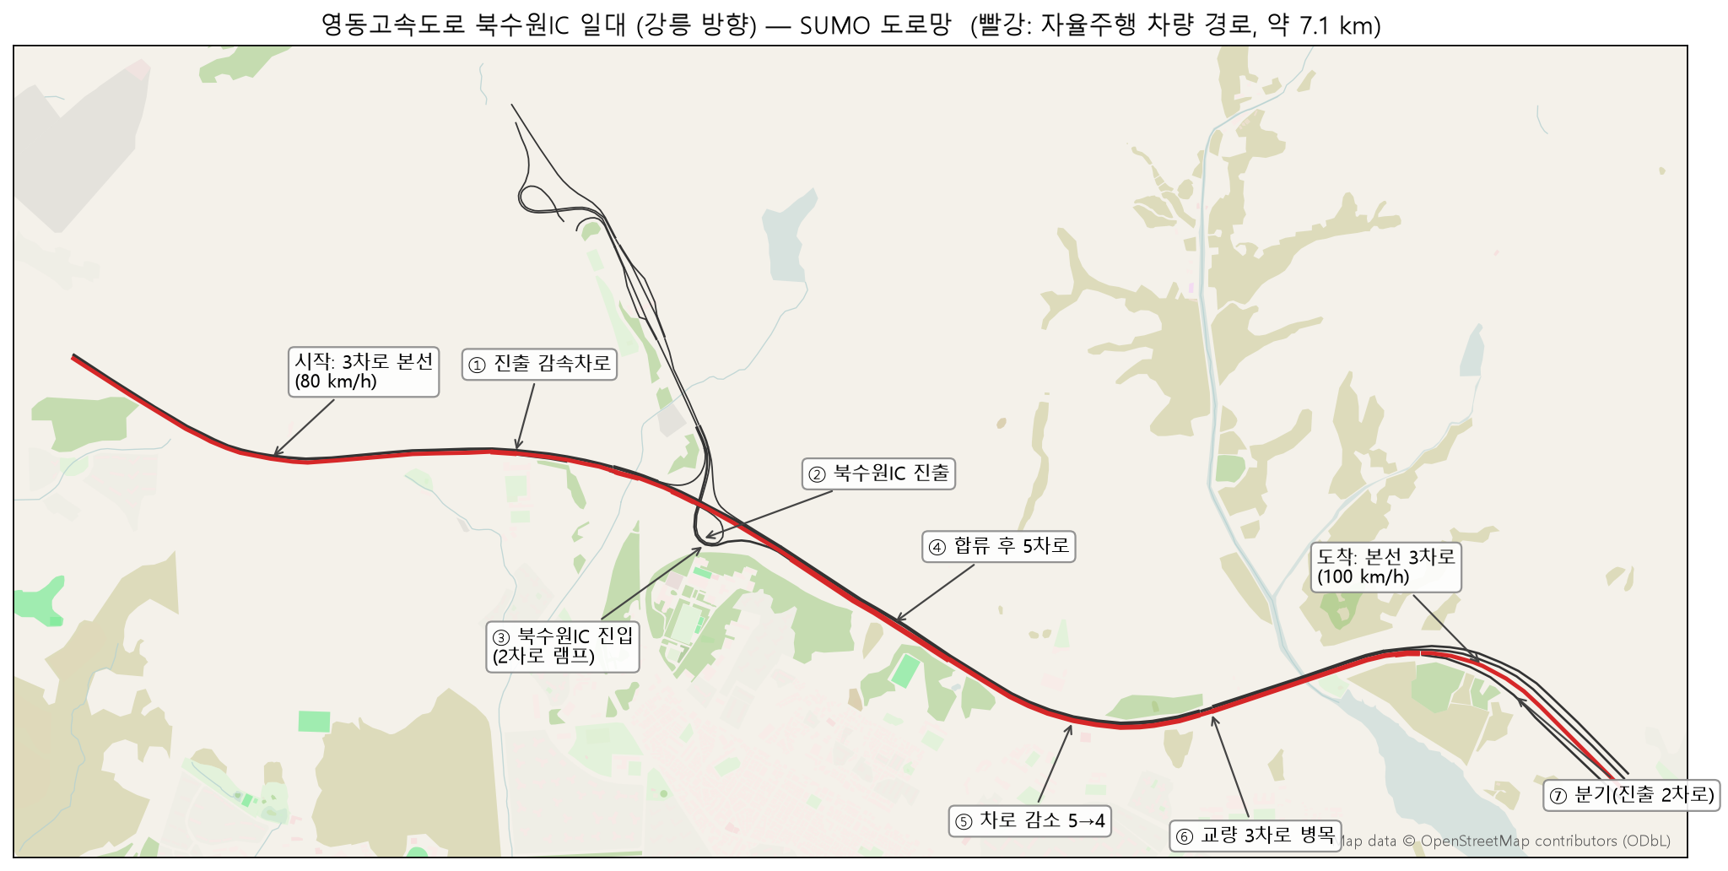
왜 영동고속도로 북수원IC인가
01 · 도로
어려운 상황이 7 km에 다 있다
진출 차로, 2차로 램프 합류, 차로 감소, 분기
지도를 그대로 옮겼다
OpenStreetMap 원본의 차로 수·제한속도·램프 형상
자과캠에서 가깝다
현장과 로드뷰로 검증하기 쉽다
Map data © OpenStreetMap contributors (ODbL) · 빨간 선 = 자율주행 차량 경로 7,108 m
Notes:
도로를 고를 때 세 가지를 봤습니다. 첫째, 자율주행 차량이 고속도로에서 만나는 어려운 상황이 짧은 구간에 다 모여 있을 것. 둘째, 손으로 그리지 않고 지도 원본을 그대로 쓸 수 있을 것. 셋째, 학교에서 가까워 검증하기 쉬울 것. 오른쪽이 실제 SUMO로 변환한 도로망이고, 빨간 선이 저희 차가 달리는 경로입니다.

Slide 5
차로 수가 열두 번 바뀌는 경로
01 · 도로
① 진출 차로 · 1.9 km
② 북수원IC 진출
③ 진입 합류 3+2→5
3→4→3차로. 맨 오른쪽은 진출 전용, 들어가면 경로 이탈
진출 차량의 감속과 차선 변경
2차로 램프가 합류. 제한속도 80→100 km/h
④ 차로 감소 5→4
⑤ 교량 3차로 46 m
⑥ 분기
781 m 뒤 끝나는 차로에서 미리 빠져나오기
4→3→4. OSM 원본 기록 그대로 (검증 필요)
진출 2차로로 갈라지지 않고 본선 3차로 유지
ego 경로 13개 edge: 3·4·3·4·3·4·3·5·4·3·4·5·3 차로
Notes:
경로를 따라가면 차로 수가 열두 번 바뀝니다. 가장 까다로운 곳은 3번 합류부와 4번 차로 감소입니다. 램프에서 두 차로가 들어와 5차로가 되었다가 781미터 만에 다시 줄어들기 때문에, 오른쪽 차로에 있으면 미리 빠져나와야 합니다. 5번 교량 병목은 OSM 원본 기록을 그대로 둔 것이라 현장 확인이 필요합니다.

Slide 6

설정 파일 하나로 도로가 만들어진다
01 · 도로
OSM 데이터
netconvert
경로 계산
교통 flow 9개
SUMO 실행
고속도로 본선·램프, 주변 지형
도로망 + 가감속 차로 자동 생성
(출발, 도착) edge만 적으면 최단경로
양방향 본선 + 램프
train / test / 수집 전부 그대로
ROAD = {"type": "osm", "osm_file": "env/osm/yeongdong_bukwon_motorway.osm",
"ego_route": ("474882669", "50981265")} # edge id = OSM way id
env/road_builder.py · "type": "straight"로 바꾸면 수업의 직선 도로로 돌아간다
Notes:
도로를 바꾸는 곳은 road_config.py 하나입니다. OSM 파일을 netconvert로 변환하면 램프의 가감속 차로까지 자동으로 생기고, 출발 edge와 도착 edge만 적으면 그 사이 경로는 자동으로 계산됩니다. 수업에서 받은 train, test, 데이터 수집 스크립트는 하나도 고치지 않고 그대로 동작합니다.

Slide 7
4종 운전자, 시간당 4,800대, 5시간 무사고
02 · 교통
모델 | 비율 | 성격 | 희망속도
Krauss | 35% | 산만한 인간 | 0.85×제한
IDM | 30% | 부드러운 표준 | 0.92×
EIDM | 20% | 반응 지연 | 0.95×
ACC | 15% | 크루즈 차량 | 1.00×
24,000
0
투입 차량 (5시간)
충돌 · 순간이동
0 s
77
정체 대기시간
평균 km/h
합류·분기 도로에서는 경로를 따라가려면 차선변경이 필수라 SUMO LC2013 차선변경 모델(전략·협조·속도이득)을 켰다. 직선 도로 실습에서는 꺼져 있었다.
교통량은 평상시 수준으로 잡은 가정 · 한국도로공사 통계로 보정 예정
Notes:
일반 차량은 수업에서 쓴 네 가지 운전자 모델을 섞었고, 모델마다 희망속도를 달리 줘서 차선 간 속도차가 생기게 했습니다. 실습의 직선 도로와 달리 합류와 분기가 있어서 일반 차량도 차선을 바꿀 수 있어야 했습니다. 교통만 5시간을 돌려 봤는데 2만 4천 대가 지나가는 동안 충돌, 순간이동, 정체가 한 번도 없었습니다.

Slide 8
보는 것, 하는 것, 받는 것
03 · 자율주행 차량
관측 31차원
행동
보상
내 속도
5개 차선 앞뒤 차량의 거리·속도
차선별 밀도
경로 기준 차선 연결성 (200 m)
가감속 −1~1 (±5.4 m/s²)
차선 {좌, 유지, 우}
구간 제한속도 80/100 준수
안전 게이트가 위험한 변경 차단
+0.1 × 속도 / 제한속도
−0.1 앞차 6 m 미만
−0.05 느린 차에 막힘
−5 충돌·경로이탈 · +2 완주
굵은 글씨가 실제 도로에 맞춰 새로 넣은 부분이다. 정책은 가감속을 연속, 차선을 이산으로 내는 hybrid PPO.
env/mdp_config.py · env/sumo_env.py
Notes:
관측, 행동, 보상의 틀은 수업 코드 그대로입니다. 실제 도로에 맞춰 세 가지를 고쳤습니다. 굵게 표시한 경로 기준 연결성, 구간 제한속도 준수, 그리고 경로 이탈을 충돌과 같은 실패로 보는 것입니다. 첫 번째가 가장 중요해서 다음 장에서 따로 설명드리겠습니다.

Slide 9
"이 차선, 내 길로 이어지나?"를 보게 했다
03 · 핵심 아이디어
기존
변경
다음 edge로 링크가 있으면 "이어짐"
내 경로를 따라 몇 m 더 갈 수 있나
진출로로 가는 차선도 링크는 있다. 계속 가면 고속도로에서 빠져 버리는 차선을 구분하지 못한다.
SUMO getBestLanes로 차선마다 남은 거리를 200 m로 정규화. 100 km/h에서 약 7초 전에 차로 감소·진출 전용 차로를 안다.
0%
300회 평가에서 끝나는 차선에 갇힌 경로 이탈 0회 (규칙 기반·PPO·BC 모두)
관측 차원은 31 그대로 · 끝나는 차선 끝 3 m 이내 도달 = 경로 이탈 (−5, 종료)
Notes:
처음 코드의 연결성은 다음 도로로 링크가 있는지만 봤습니다. 그런데 진출로로 빠지는 차선에도 링크가 있어서, 그 차선을 타고 가면 고속도로에서 빠져 버린다는 걸 알 수 없었습니다. 그래서 SUMO의 getBestLanes로 내 경로 기준으로 그 차선을 몇 미터 더 탈 수 있는지를 넣었습니다. 관측 크기는 그대로 31이라 수업 코드와 호환되고, 결과적으로 경로 이탈은 0번이었습니다.

Slide 10
학습이 약 10배 빨라졌다: 초당 41 → 470 step
03 · 학습
처음 (TraCI 소켓)
41 step/s
+ libsumo
181 step/s
+ 시뮬레이션 재사용
약 470
libsumo: 같은 API를 프로세스 안에서 호출해 step마다 수십 번의 소켓 왕복이 사라졌다.
재사용: 매 에피소드 SUMO 재시작과 warm-up(1.3초) 대신 차량만 바꿔 넣는다. 50회마다 완전 재시작.
랜덤 정책 기준 측정 · PPO 50만 step 실제 학습 시간 약 1시간 55분 (CPU)
Notes:
처음에는 초당 41 step이라 50만 step에 서너 시간이 걸릴 상황이었습니다. 원인을 재 보니 두 가지였습니다. 관측을 만들 때마다 소켓 왕복이 수십 번 일어났고, 에피소드마다 SUMO를 다시 켜고 300초 warm-up을 했습니다. libsumo로 바꾸고 시뮬레이션을 끄지 않고 차만 바꿔 넣게 해서 약 10배 빨라졌고, GPU 없이 노트북 CPU로 2시간 안에 학습을 끝냈습니다.

Slide 11
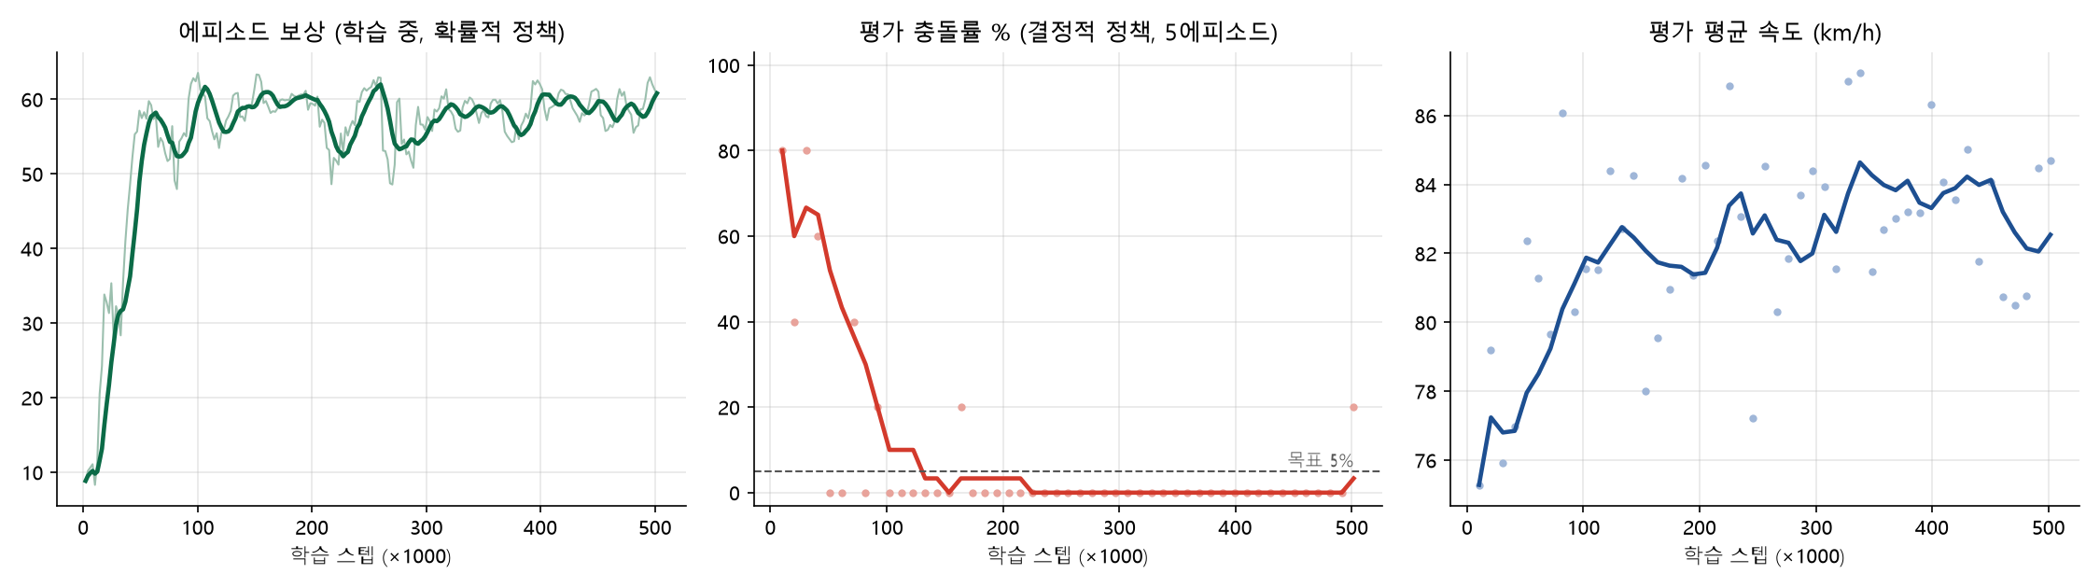
17만 step 이후 평가 충돌률 0%가 이어졌다
04 · 결과
보상은 약 6만 step에서 55–60으로 수렴. 평가 1회는 5에피소드라 한 번 충돌하면 20%로 보인다. 마지막 평가의 20%도 그래서이고, 최종 판단은 300회 평가로 했다.
results/team14_ppo_v1/ · training_log.csv, eval_log.csv
Notes:
왼쪽이 학습 중 보상, 가운데가 결정적 정책으로 평가한 충돌률, 오른쪽이 평균 속도입니다. 처음 80%였던 충돌률이 5만 step쯤 처음 0%가 됐고, 17만 step부터는 마지막 한 번을 빼고 계속 0%였습니다. 평가 한 번이 5번 주행이라 들쭉날쭉해 보여서, 최종 결과는 따로 300번씩 평가했습니다.

Slide 12
PPO는 안전하게, 더 빠르게
04 · 결과
정책 (300회 평가) | 충돌 | 경로이탈 | 완주 | 평균속도 | 통과시간 | 차선변경
규칙 기반 기준선 | 0 | 0 | 100% | 77.7 km/h | 333 s | 0.0회
PPO (50만 step) | 0 | 0 | 100% | 83.4 km/h | 311 s | 1.0회
BC (PPO 데이터 모방) | 0 | 0 | 100% | 83.6 km/h | 310 s | 1.0회
기준선은 앞차만 따라가 충돌은 없지만, 제한속도 85%로 달리는 Krauss 차량 뒤에 갇힌다.
PPO는 에피소드당 약 1회 안전한 틈을 골라 추월. BC도 데이터만으로 같은 수준.
같은 난수 시드(2026) · 출발 차로 무작위 · 결정적 행동 · tools/evaluate.py
Notes:
세 정책을 같은 조건에서 300번씩 돌렸습니다. 규칙 기반 운전자는 충돌이 없지만 느린 차 뒤에 갇혀 77.7 km/h였습니다. PPO는 한 번 정도 안전한 틈을 골라 차선을 바꿔서 83.4 km/h로 달렸고, 300번 모두 무사고였습니다. PPO 데이터로만 학습한 BC도 같은 수준이었습니다.

Slide 13
출발 5.5초 충돌: 원인은 안전 게이트였다
04 · 충돌 분석
3.5초
24.5 m/s로 왼쪽 차선 변경. 11 m 앞에 15 m/s 차량 (접근 9.5 m/s)
같은 PPO, 300회 | 수정 전 | 수정 후
충돌 | 1회 | 0회
평균속도 | 83.1 | 83.4
통과시간 | 310.5 s | 310.5 s
차선변경 | 1.02회 | 0.99회
통과
기존 게이트: 간격 > 6.7 m, 간격 > 접근속도 × 0.6초(5.7 m)만 검사
5.0초
최대 제동으로도 8.4 m 필요한데 남은 간격 6.3 m. 감속했지만 추돌
고친 규칙: 제동으로 피할 수 있어야 변경
같은 79번째 에피소드가 수정 후 완주. 재학습 없이, 속도 손해 없이 충돌만 사라졌다.
간격 > 3 m + (내속도 − 앞차속도)² / (2 × 4.0)
뒤차도 3.0 m/s²로 맞출 수 있어야 함 · 이번 경우 14.3 m 필요 → 차단
"출발이 느려 뒤에서 받혔다"는 처음 추정은 틀림 · 재현: 같은 시드로 에피소드 79 기록 · tools/compare_gate.py
Notes:
처음 100번 평가에서 난 충돌 한 번을 같은 시드로 재현해 봤습니다. 출발 3.5초에 우리 차가 왼쪽으로 차선을 바꿨는데, 11미터 앞에 훨씬 느린 차가 있었습니다. 기존 안전 게이트는 간격과 시간 여유만 봐서 이 변경을 통과시켰지만, 실제로는 최대로 브레이크를 밟아도 멈출 수 없는 거리였습니다. 그래서 제동으로 피할 수 있을 때만 차선변경을 허용하도록 고쳤고, 같은 모델로 300번 비교했더니 속도는 그대로인 채 충돌만 0번이 됐습니다. 다만 수정 전에도 300번 중 한 번이었기 때문에, 숫자보다는 원인을 규칙이 직접 막는다는 점이 근거입니다.

Slide 14
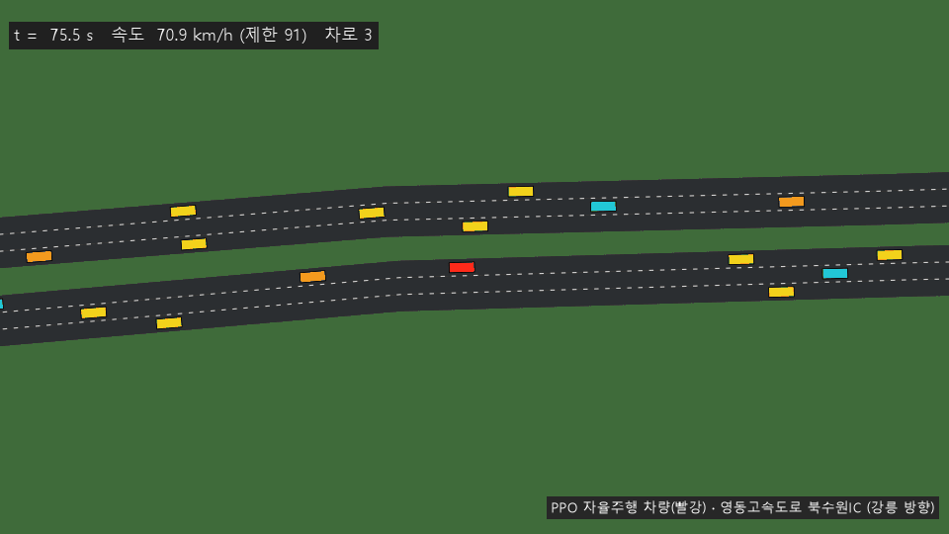
합류부를 지나는 PPO 차량 (빨강)
04 · 주행 영상
노랑 Krauss
시안 IDM
주황 EIDM
자주 ACC
출발 75초부터 160초 분량
약 12배속
라이브 시연: python test.py results/team14_ppo_v1/model.pt
Notes:
학습된 차량이 실제로 달리는 장면입니다. 빨간 차가 저희 차이고 나머지 색은 일반 차량 모델입니다. 램프에서 차들이 합류하는 구간과 5차로가 4차로로 줄어드는 구간을 지나갑니다. 시간이 되면 sumo-gui로 직접 시연하겠습니다.

Slide 15
12만 5천 transition, 그걸로 배운 BC도 충돌 0%
04 · 데이터셋
200
125,059
150 m
에피소드 (결정적 150 + 확률적 50), 모두 무사고 완주
(o, a, r, o′, done) transition
반경 privileged state (belief 학습용)
Option A — Behavior Cloning
PPO 결정적 주행 9.4만 step으로 50 epoch 지도학습 → 300회 평가 충돌 0회, 83.6 km/h. 환경과 상호작용 없이 데이터만으로 PPO 성능을 재현해 데이터셋의 일관성을 확인했다.
NPZ + JSONL.gz · HuggingFace: [업로드 후 링크] · 라이선스 ODbL
Notes:
학습된 정책으로 200번 주행해 12만 5천 개의 transition을 모았고, 200번 모두 무사고 완주였습니다. 오프라인 학습에 바로 쓸 수 있게 NPZ로, 주변 차량 상태까지 담은 전체 기록은 JSONL로 저장했습니다. 이 데이터만으로 Behavior Cloning을 학습했더니 300번 평가에서 충돌 0번, 83.6 km/h로 PPO와 같은 수준의 성능이 나왔습니다.

Slide 16
한계와 다음 실험
04 · 다음 단계
재학습(v2)은 실패
헛도는 차선변경 명령
새 게이트로 재학습하니 충돌 4/300. 막힌 차선변경 대신 감속하도록 보상 보강 필요
명령 42% vs 실행 1.1회/에피소드. 무효 행동 벌점 0.02–0.05 재도입
목적지가 하나뿐
교통량·도로 검증
분기·IC 진출 경로를 섞어 목적지에 맞춘 사전 차선 이동까지 학습
도로공사 통계로 출퇴근 시나리오, 로드뷰로 교량 차로 수 확인
오프라인 RL(IQL·CQL)로 BC와 비교하는 것도 후보
Notes:
한계도 분명히 있습니다. 새 게이트로 다시 학습한 v2가 오히려 출발 직후 앞차 추돌이 늘어 v1을 유지한 점, 실행되지 않는 차선변경 명령이 많은 점, 목적지가 본선 직진 하나뿐인 점, 그리고 교통량과 일부 도로 데이터가 가정이라는 점입니다. 각각 바로 해볼 수 있는 실험을 오른쪽에 적었습니다.

Slide 17
감사합니다
질문 받겠습니다
코드 · 프로젝트 페이지 · 데이터셋: [팀 GitHub 링크]
Team 14 · 김동주 · 김수아 · 김준희 · 조윤호
Notes:
들어주셔서 감사합니다. 코드와 프로젝트 페이지, 데이터셋 링크는 화면에 있습니다. 질문 받겠습니다.

